Slide 1
COVID-19: Lage National, 06.01.2021 Informationen für den Krisenstab
Stand 06.01.2021
Stand 05.01.2021
Bestätigte Fälle |  |  | 7-Tage-Inzidenz (7-TI) |  |  |  | Impfmonitoring |  | DIVI-Intensivregister
Gesamt¹ | aktive Fälle² |  | Gesamt-Bevölkerung |  | Anzahl Kreise mit 7-TI > 50/ 100.000 EW |  | Anzahl erster Impfungen seit dem Vortag |  | Fälle in intensivmedizinischer Behandlung
+21.237 | -6.100 |  | 127 |  | -5 |  | +44.563 |  | -66
(1.808.647) | [ca. 321.100] |  | Fälle/ 100.000 EW |  | [386/412] |  |  |  | [5.678]
Genesene³ | Verstorbene¹ |  | 60-79 Jahre | 80+ Jahre | Anzahl Kreise mit 7-TI > 100/ 100.000 EW |  | Anzahl Geimpfter insgesamt mit einer Impfung |  | Aus intensivmedizinischer Behandlung entlassen, davon % verstorben
+26.300 | +1019 |  | 104 | 255 | -21 |  | 316.962 |  | +868
(ca. 1.451.000) | (36.537) |  | Fälle/ 100.000 EW |  | [268/412] |  |  |  | 37%
4-Tage-R-Wert: 0,61 (95%-PI: 0,52 – 0,71)
7-Tage-R-Wert: 0,83 (95%-PI: 0,77 – 0,89)
4-Tage-R-Wert: 0,66 (95%-PI: 0,56 – 0,78)
7-Tage-R-Wert: 0,81 (95%-PI: 0,75 – 0,87)
Notes:
Quelle: Ordner des aktuellen Lageberichts S:\Projekte\RKI_nCoV-Lage\3.Kommunikation\3.7.Lageberichte

Slide 2
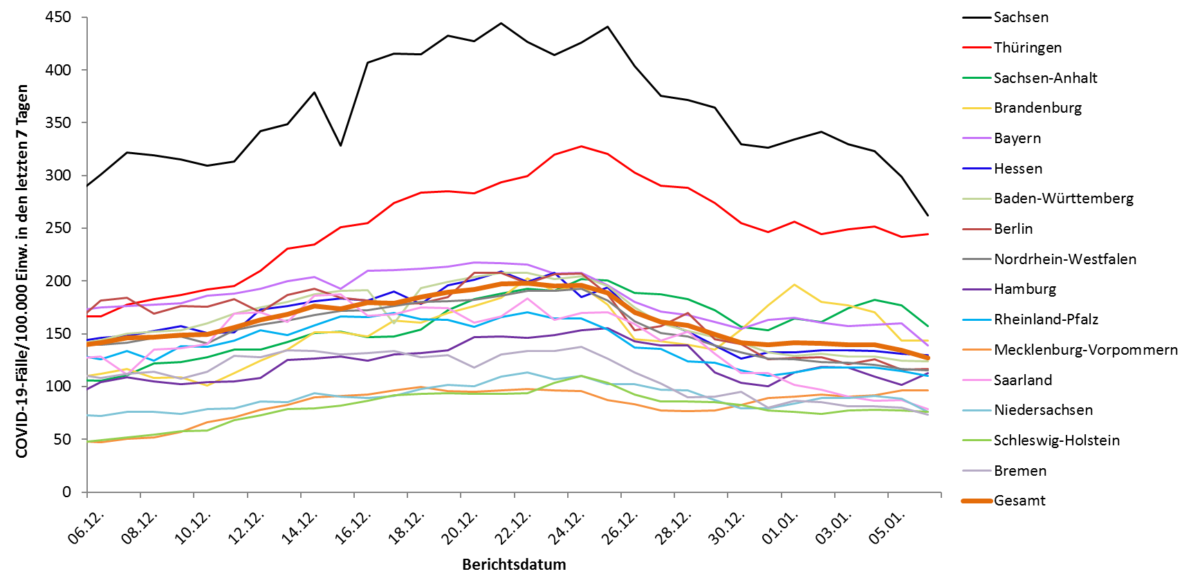
7-Tage-Inzidenz der Bundesländer nach Berichtsdatum (Datenstand 06.01.2021 0:00 Uhr)
Notes:
Datei Fallzahlen_kumulativ_Datum

Slide 3
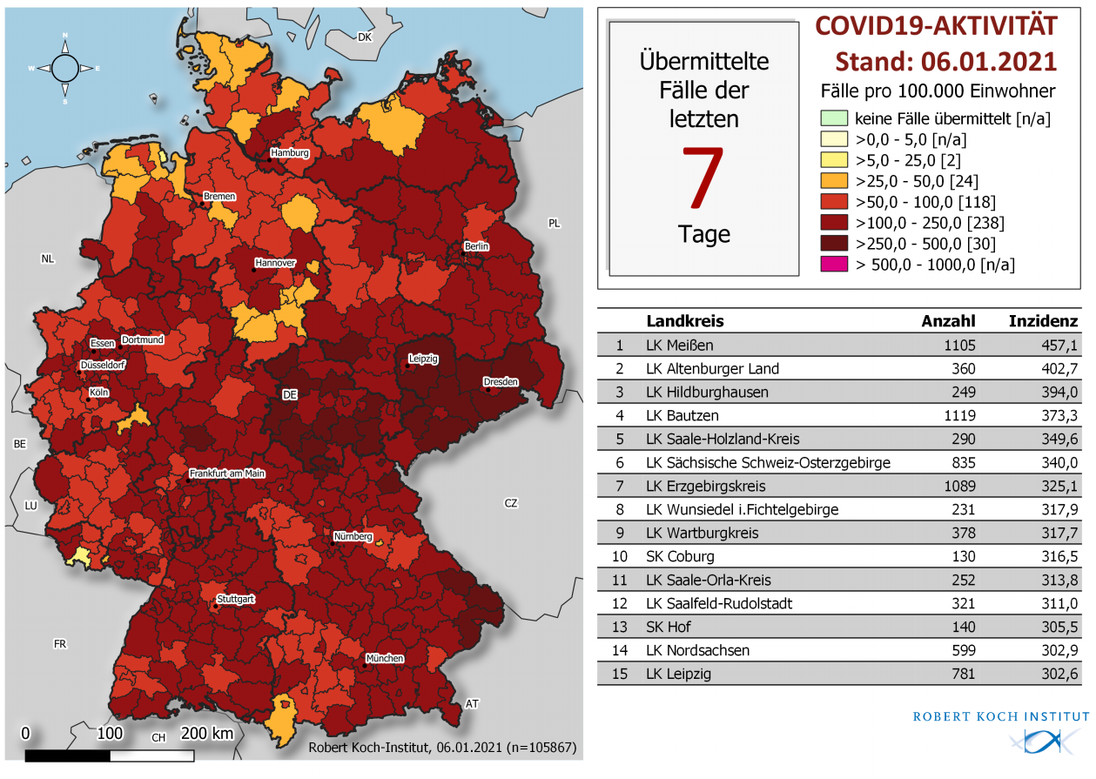
Geografische Verteilung in Deutschland: 7-Tage-Inzidenz
N=105.867
24 | LK mit 7-Tages-Inzidenz >25-50 Fälle/100.000 Einw.
118 | LK mit 7-Tages-Inzidenz >50-100 Fälle/100.000 Einw.
238 | LK mit 7-Tages-Inzidenz >100-250 Fälle/100.000 Einw.
30 | LK mit 7-Tages-Inzidenz >250-500 Fälle/100.000 Einw.
0 | LK mit 7-Tages-Inzidenz >500-1000 Fälle/100.000 Einw.

Slide 4
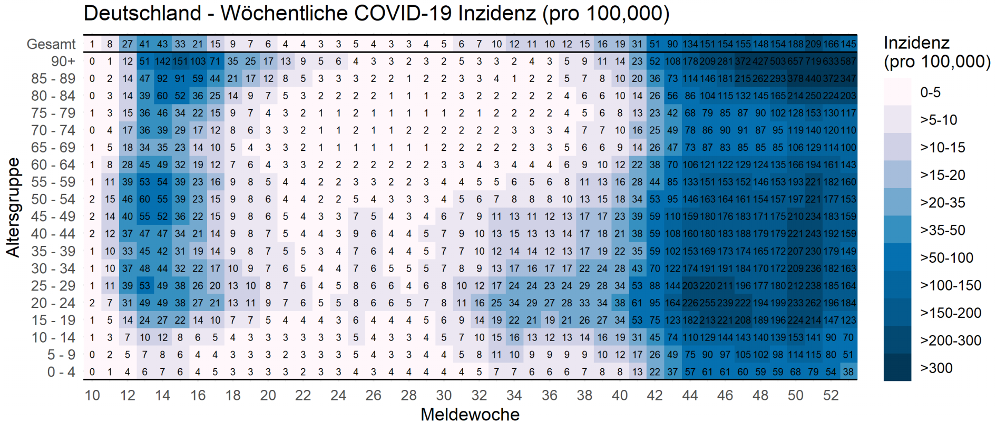
7-Tage-Inzidenz der COVID-19-Fälle nach Altersgruppe und Meldewoche

Slide 5
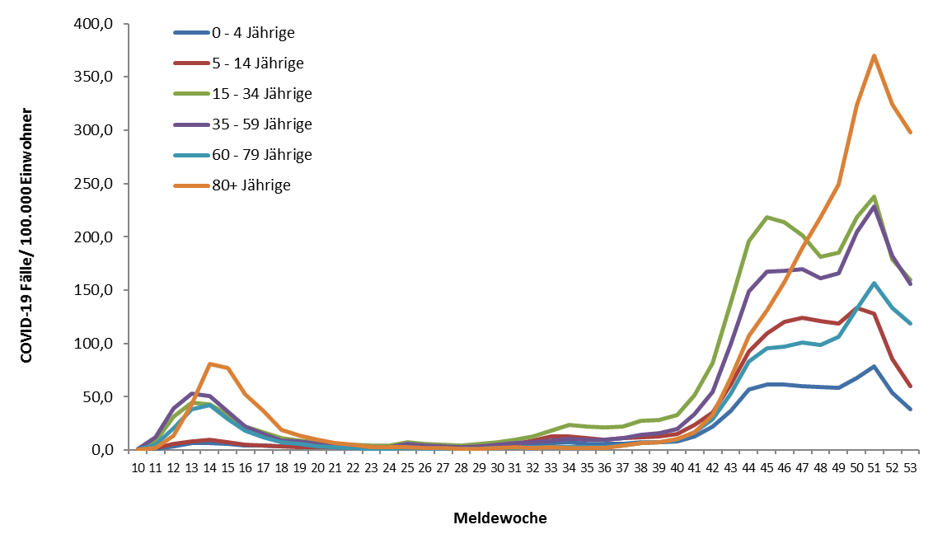
7-Tage-Inzidenz der COVID-19-Fälle nach Altersgruppe und Meldewoche

Slide 6
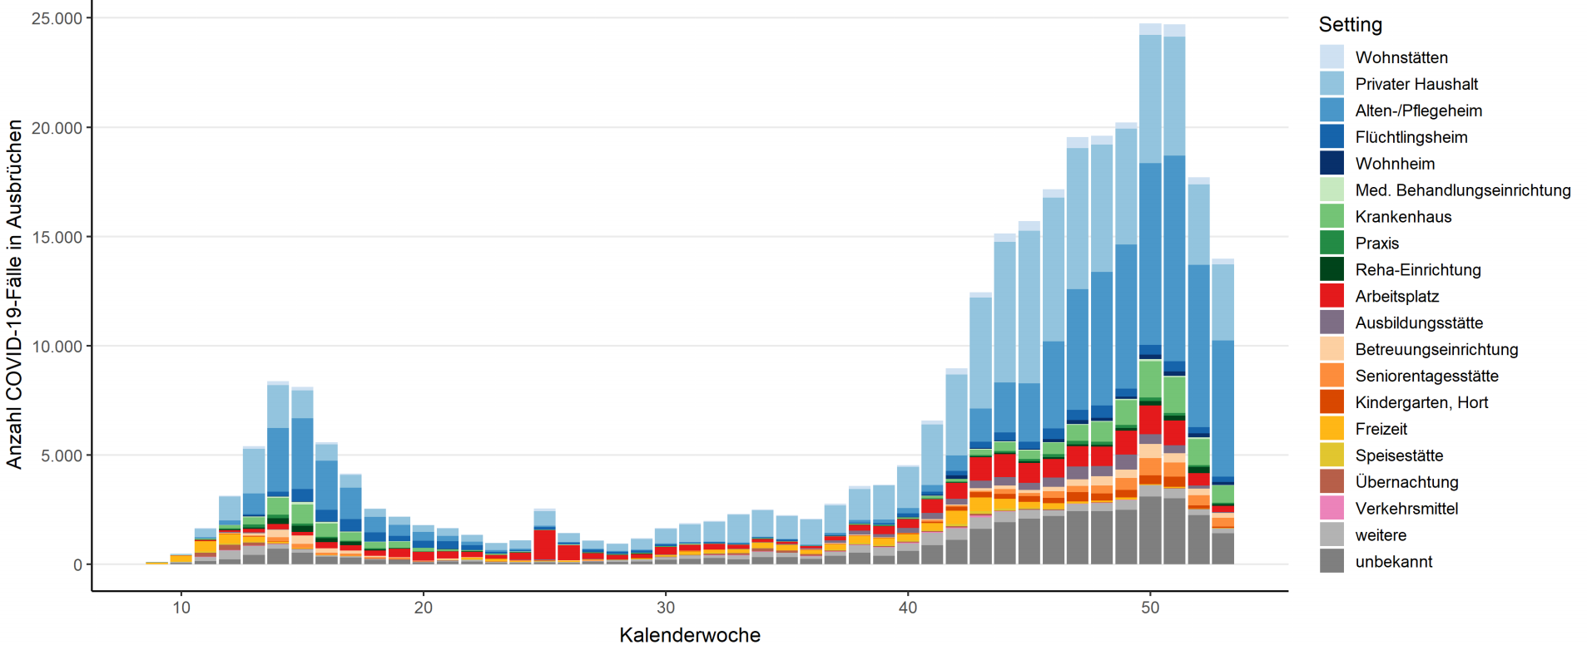
Darstellung der gemeldeten COVID-19 Fälle nach Infektionsumfeld
Darstellung der gemeldeten COVID-19 Fälle nach Infektionsumfeld (Setting) und Meldewoche, die vom jeweiligen Gesundheitsamt einem Ausbruch zugeordnet wurden. Abgebildet werden alle Fälle aus Ausbrüchen mit 2 oder mehr Fällen. (Datenstand 29.12.2020, 0:00 Uhr).

Slide 7
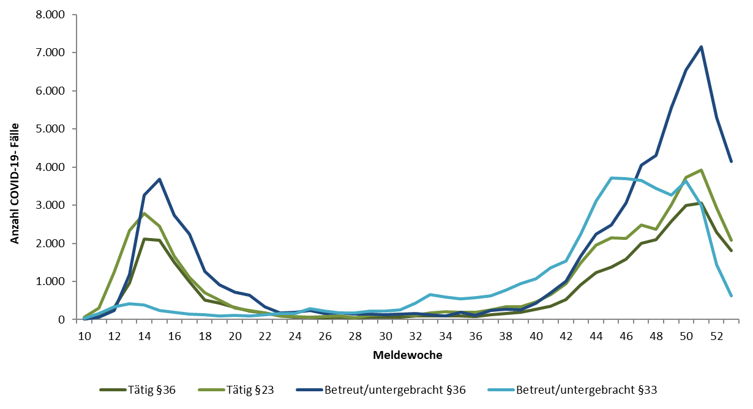
COVID-Fälle nach Zugehörigkeit zu einer Einrichtung und Meldewoche

Slide 8
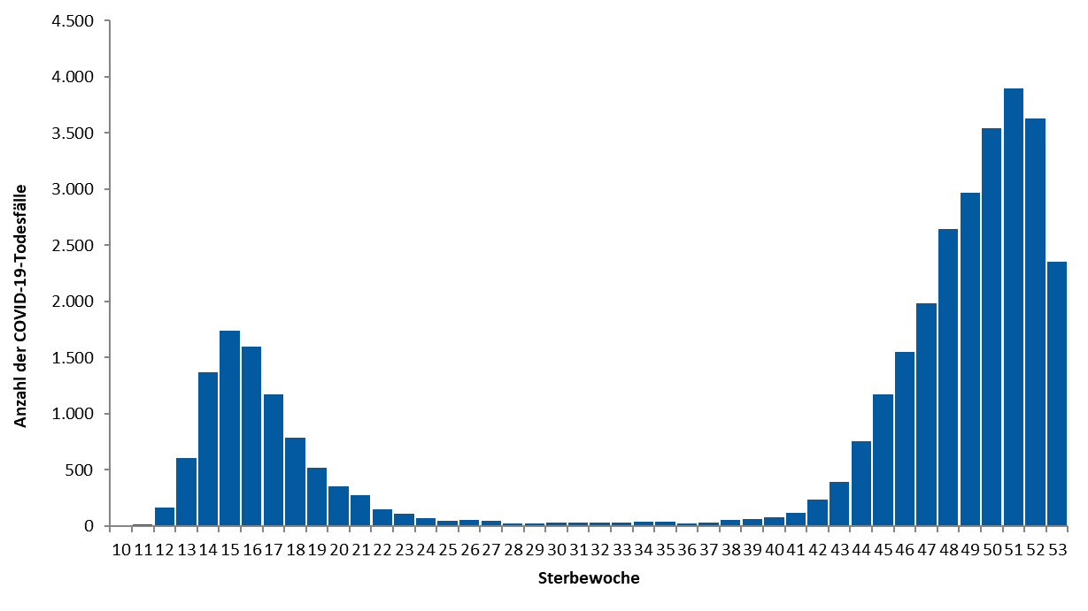
Anzahl COVID-19-Todesfälle nach Sterbewoche

